Slide 1

HƯỚNG DẪN BÀI TẬP STACK
CYBERLEARN.VN

Slide 2
Nội Dung
BT 5.
Dùng Stack kiểm tra cú pháp trong các ngôn ngữ {[()]}
Kiểm tra cú pháp của trình biên dịch để khớp các dấu ngoặc nhọn được thực hiện bằng cách sử dụng ngăn xếp

Slide 3
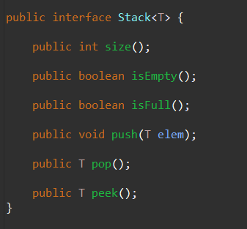
Interface Stack
Khai báo tổng quát các hàm cần có của Stack → Dùng interface để quy định các hàm khi các Class implement cần code.
→ Áo dụng Generic để tổng quát hóa kiểu dữ liệu

Slide 4
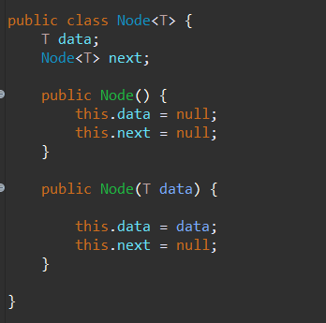
Khai báo cấu trúc 1 Node
Cơ bản một Node sẽ gồm một value(data) và một biến trỏ tới phần tử tiếp theo (next)

Slide 5
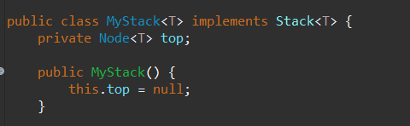
Khai báo class MyStack implements interface Stack đã tạo
Do Stack tuân theo quy luật LIFO (Last In First Out)
Ta cần khai báo 1 biến top có kiểu Node<T> để lưu lại phần tử trên đỉnh Stack
T: các bạn có thể truyền vào là Integer, String,… hoặc 1 kiểu dữ liệu tự định nghĩa

Slide 6
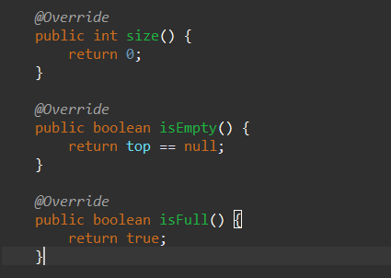
Các hàm trong Stack
Do chúng ta chỉ dùng 1 biến top để lưu đỉnh Stack nên các hàm size(), hàm isFull() mặc định trả về giá trị tùy ý
Note: Nếu các bạn muốn cài đặt 2 hàm này cần khai báo thêm thuộc tính cho class MyStack (gợi ý: thêm 2 thuộc tính là int size: size hiện tại của Stack), int capacity: sức chứa của Stack)

Slide 7
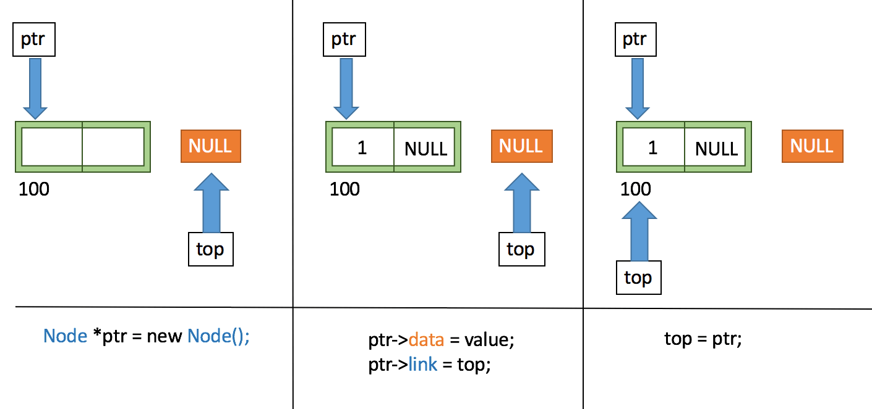
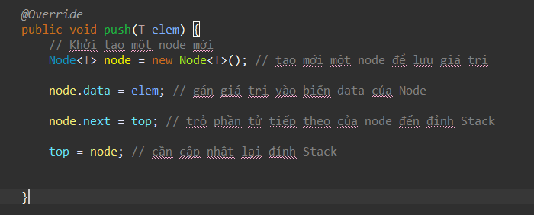

Hàm push
Minh họa hình ảnh

Slide 8
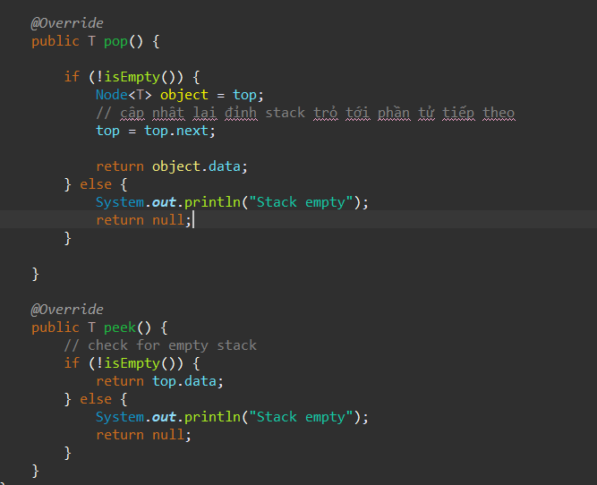
Hàm pop, peek
Trước khi thực hiện xem phần tử ở đỉnh Stack(hàm peek) và xóa phần tử đỉnh Stack cần kiểm tra

Slide 9
Ghi chú, giải thuật cho bài tập
Giải thuật:
Gợi ý :
B1 : Ta cần chuyển biểu thức về danh sách hoặc mảng các ký tự
B2 : Kiểm tra các ký tự ngoặc của mảng; “{” , “(” , “[” → push vào Stack
B3 : Khi kiểm tra nếu gặp các ký tự đóng ngoặc “}”, “]”, “)” → từ đỉnh Stack ta check
- Nếu là dấu “}” → đỉnh Stack lúc này có phải “{” hay không, nếu đúng thì pop(), tiếp tục kiểm tra, không thì thoát và thông báo kết quả sai ( kiểm tra tương tự cho các dấu ngoặc khác)

Slide 10
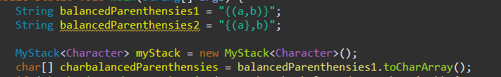
Hướng dẫn giải
Chuỗi cần test
Stack chứa các ký tự “mở ngoặc”
Mảng các ký tự của chuỗi biểu thức

Slide 11
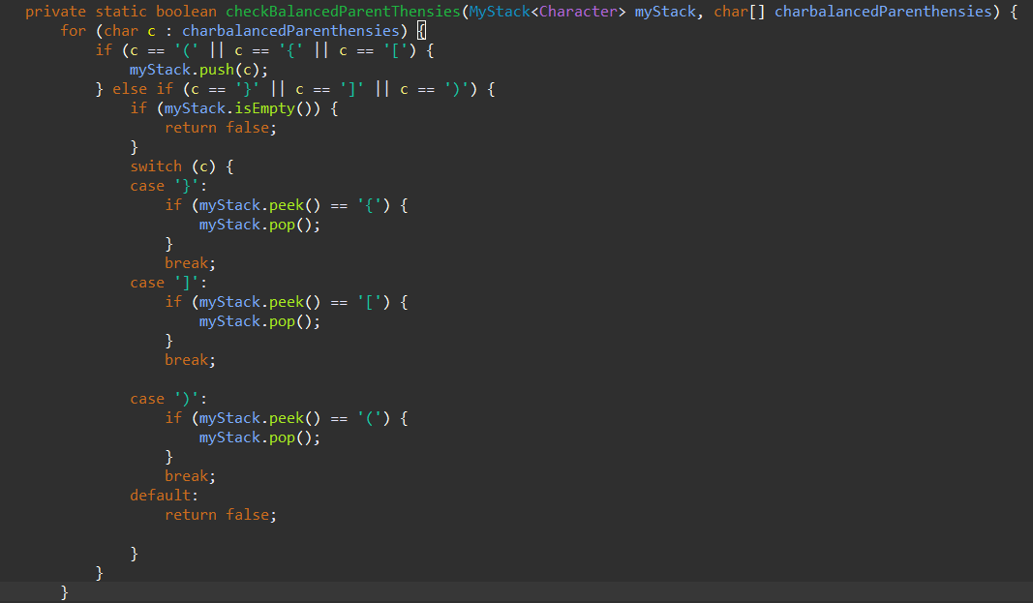
Hướng dẫn giải
Hàm này cần truyền 2 tham số là Stack và mảng ký tự biểu thức
Lặp mảng ký tự
Kiểm tra từng phần từ
Nếu có ký tự “mở ngoặc” gồm “{”, “(”, “[“ thì push vào Stack

Slide 12
Hướng dẫn giải
Kiểm tra tới các ký tự “đóng ngoặc”
Kiểm tra xem Stack còn dữ liệu không, nếu Stack trống return false

Slide 13
Hướng dẫn giải
Nếu Stack không trống
Kiểm tra ký tự xem nó là ký tự đóng ngoặc dạng nào
Vd: “}”
Ta cần kiểm tra đỉnh Stack xem có phải ký tự mở ngoặc “{” hay không, nếu phải thì pop() từ Stack, tiếp tục vòng lặp

Slide 14

Hướng dẫn giải
Nếu sau khi lặp hết mảng ký tự Stack vẫn còn chứa các ký tự “mở ngoặc” → return false

